Slide 1
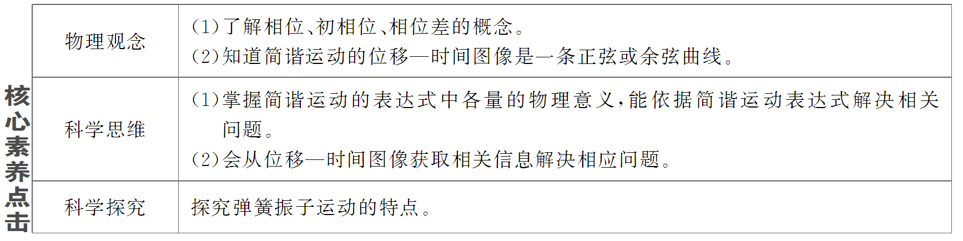
第二节 简谐运动的描述

Slide 2

位移
x＝Acos(ωt＋φ)
平衡位置
振幅

Slide 3
2．判一判
(1)由简谐运动的位移公式可以看出，振幅是周期性变化的。 ( )
(2)圆频率ω和振动频率f成正比。 ( )
(3)由简谐运动的位移公式可以看出，振幅越大，振子的位移越大。 ( )
×
√
×

Slide 5
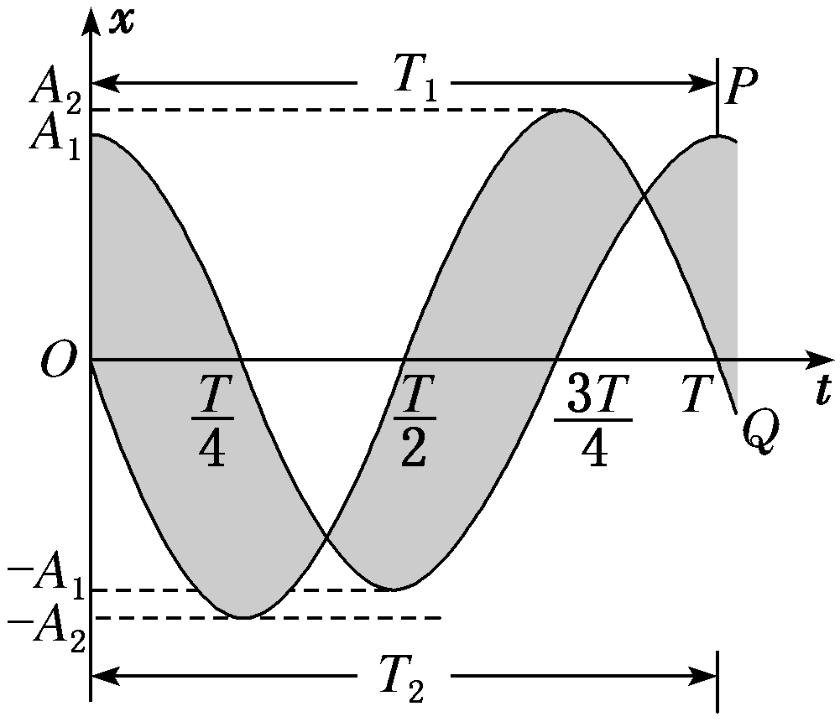

Slide 6
超前
ωt＋φ
相位
√
√
√

Slide 9

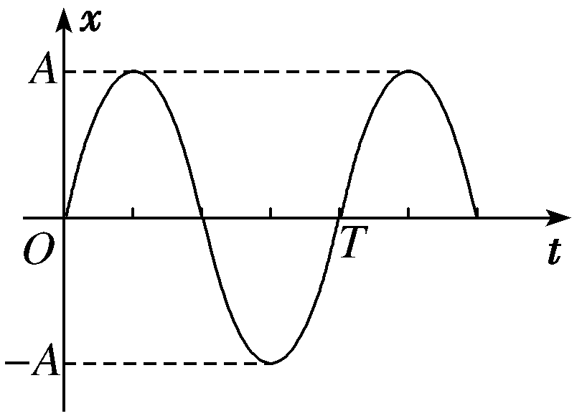

Slide 16
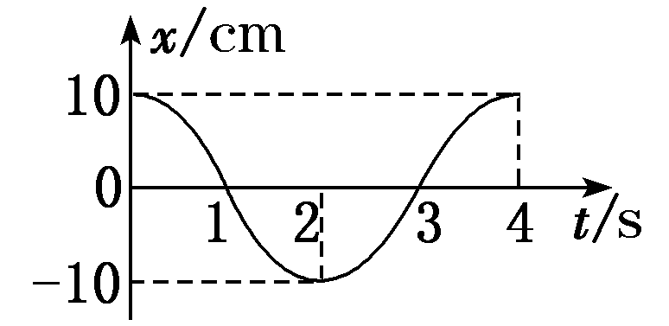
2．根据如图所示的某振子的振动图像，回答下列问题：
(1)算出下列时刻振子相对平衡位置的位移：
①t₁＝0.5 s；②t₂＝1.5 s；
(2)将位移随时间的变化规律写成x＝Asin(ωt＋φ)的形式并指出振动的初相位的大小。

Slide 18
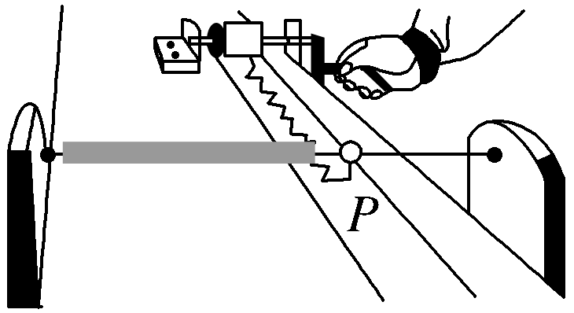
探究(二) 简谐运动的图像
[问题驱动]
如图所示，在弹簧振子的小球上固定安置一记录用的铅笔P，在下面放一条白纸带，铅笔可在纸上留下痕迹。
(1)振子振动时白纸不动，画出的轨迹是怎样的？
(2)振子振动时，匀速拖动白纸时，画出的轨迹又是怎样的？
提示：(1)是一条平行于小球运动方向的线段。 (2)是一条正弦曲线。

Slide 19
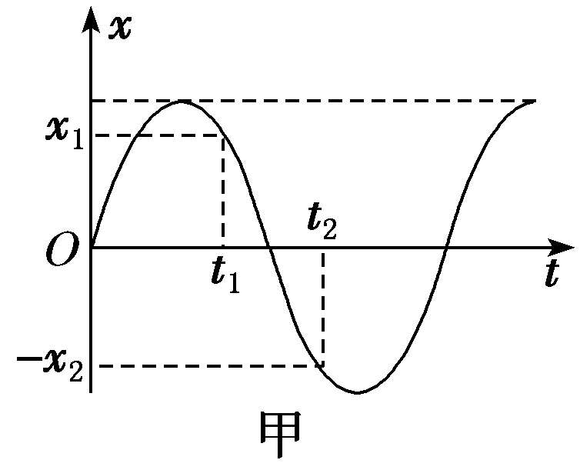
[重难释解]
1．对简谐运动图像(x-t图像)的认识
(1)图像形状：正(余)弦曲线。
(2)物理意义：表示振动质点在不同时刻偏离平衡位置的位移，是位移随时间的变化规律。
2．由简谐运动图像获取的信息
(1)任意时刻质点的位移的大小和方向。如图甲所示，质点在t₁、t₂时刻的位移分别为x₁和－x₂。

Slide 20
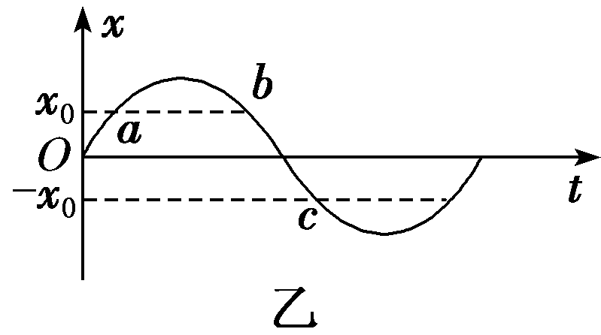
(2)任意时刻质点的振动方向：看下一时刻质点的位置，如图乙所示质点在a位置时，下一时刻离平衡位置更远，故此刻质点向x轴正方向振动。
(3)简谐运动中速度和位移的关系：看下一时刻质点的位置，判断是远离还是靠近平衡位置，若远离平衡位置，则速度越来越小，位移越来越大，若靠近平衡位置，则速度越来越大，位移越来越小。如图乙所示，质点在b位置时，从正向位移处向着平衡位置运动，则速度为负且正在增大，位移正在减小。质点在c位置时，从负向位移处远离平衡位置运动，则速度为负且正在减小，位移正在增大

Slide 21
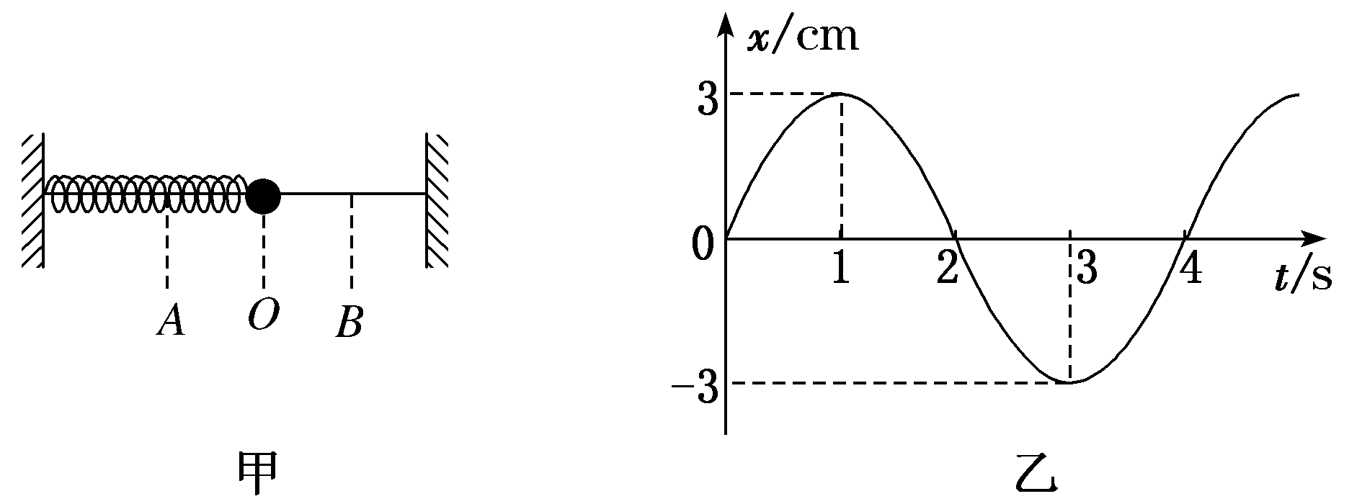
典例2 如图甲所示，一弹簧振子在A、B之间做简谐运动，O点为振子的平衡位置，其振动图像如图乙所示，规定向右的方向为正方向，试根据图像分析以下问题：
(1)在t＝0时刻，振子所处的位置为________，正在向________(选填“左”或“右”)方向运动。
(2)A、B两点间的距离为________cm。
(3)在乙图中，振子在t＝1 s、t＝2 s和t＝3 s时所处的位置依次是________、________和________。
(4)质点在前4 s内的位移等于________cm，其路程为________cm。

Slide 22
[解题指导] 振动位移x＞0时，表示振子处于平衡位置正方向一侧，x＜0时表示振子位于平衡位置负方向一侧，振动位移的大小表示振子到平衡位置的距离。
[解析] (1)由振动图像知，t＝0时，x＝0，表示振子位于平衡位置，在0～1 s内，振动位移x＞0，且逐渐增大，表示t＝0时，振子沿正方向运动，即向右运动。
(2)由题图乙知，振子离开平衡位置的最大距离为3 cm，则AB＝6 cm。
(3)t＝1 s时，x＝3 cm，振子位于B点位置；在t＝2 s时，x＝0，振子位于平衡位置；在t＝3 s时，x＝－3 cm，振子位于A点位置。
(4)在t＝4 s时，振子又回到了平衡位置，故位移Δx＝0，其路程为s＝3×4 cm＝12 cm。
[答案] (1)O点 右 (2)6 (3)B点 O点 A点 (4)0 12

Slide 23

简谐运动图像的应用
(1)分析图像问题时，要把图像与物体的振动过程联系起来，图像上的一个点表示振动中的一个状态，图像上的一段图线对应振动的一个过程。
(2)从图像中可直接读出质点的最大位移、某时刻质点的位移大小和方向；可判断某时刻质点的速度方向及一段时间内速度大小的变化情况。

Slide 24
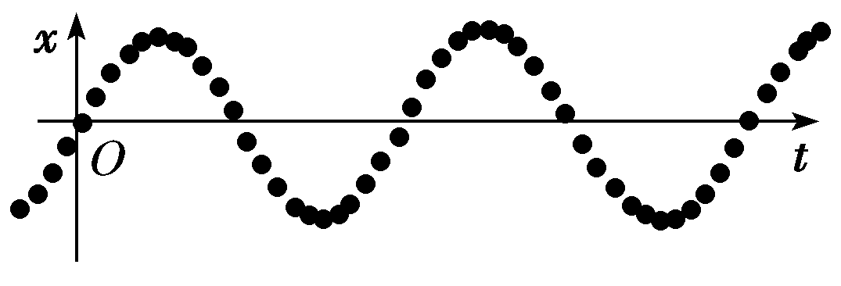
[素养训练]
1．(多选)如图所示是用频闪照相的方法获得的弹簧振子的位移—时间图像，下列有关该图像的说法正确的是 ( )
A．该图像的坐标原点是建在小球的平衡位置
B．从图像可以看出小球在振动过程中是沿t轴方向移动的
C．为了显示小球在不同时刻偏离平衡位置的位移，让底片沿垂直x轴方向匀
速运动
D．图像中小球的疏密显示出相同时间内小球位置变化快慢不同

Slide 25
解析：从图像中能看出坐标原点在小球的平衡位置，选项A正确；横轴虽然是由底片匀速运动得到的位移，但已经转化为时间轴，小球只在x轴上振动，选项B错误，选项C正确；因图像中相邻小球之间时间相同，密处说明小球位置变化慢，选项D正确。
答案：ACD

Slide 26
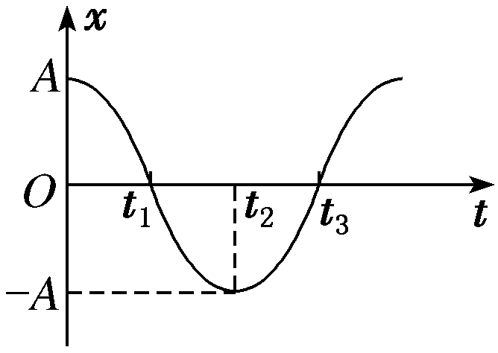
2．(多选)如图所示是表示一质点做简谐运动的x­t图像，下列说法正确的是( )
A．t₁时刻振子正通过平衡位置向正方向运动
B．t₂时刻振子的位移最大
C．t₃时刻振子正通过平衡位置向正方向运动
D．该图像是从平衡位置开始计时的

Slide 27
解析：从题图可以看出，t＝0时刻，振子在正的最大位移处，因此该图像是从正的最大位移处开始计时的，D选项错误；t₁时刻以后振子的位移为负，因此t₁时刻振子正通过平衡位置向负方向运动，A选项错误；t₂时刻振子在负的最大位移处，因此t₂时刻振子的位移最大，B选项正确；t₃时刻以后，振子的位移为正，所以该时刻振子正通过平衡位置向正方向运动，C选项正确。
答案：BC

Slide 28
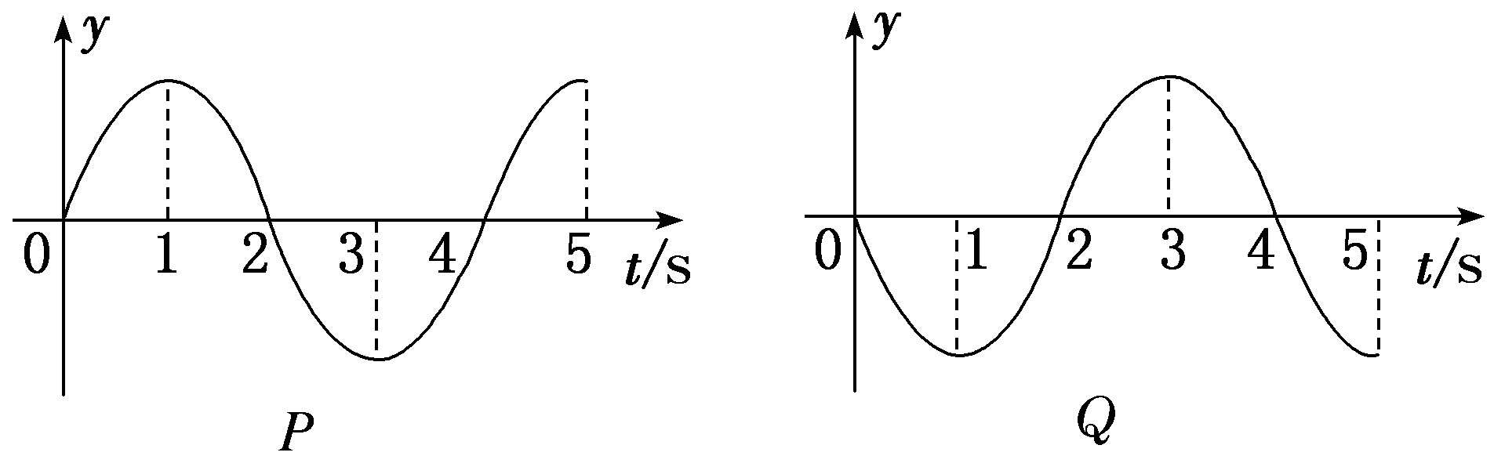
3．(2023·海南高考)如图所示分别是一列机械波在传播方向上相距6 m的两个质点P、Q的振动图像，下列说法正确的是( )
A．该波的周期是5 s
B．该波的波速是3 m/s
C．4 s时P质点向上振动
D．4 s时Q质点向上振动

Slide 30

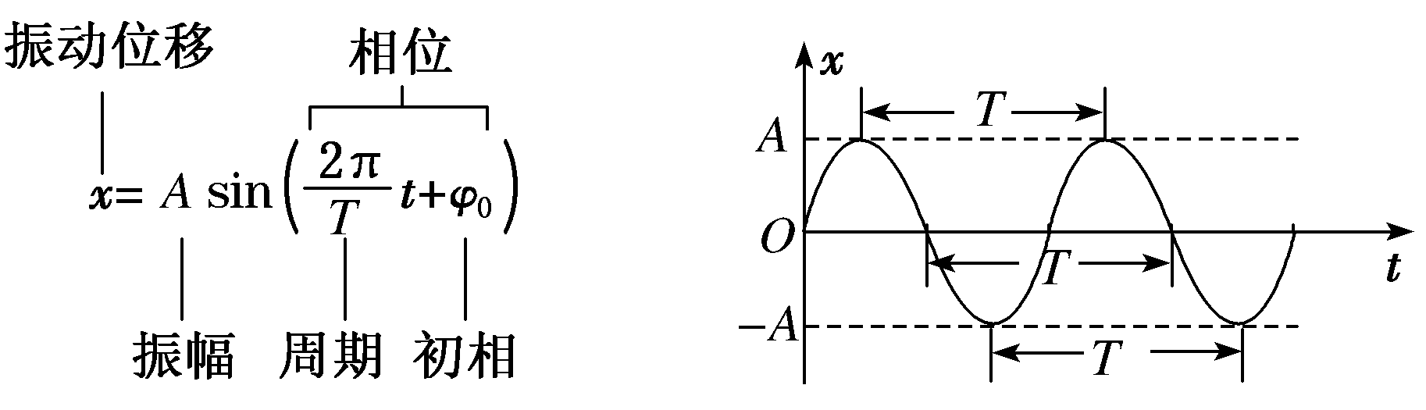

Slide 31
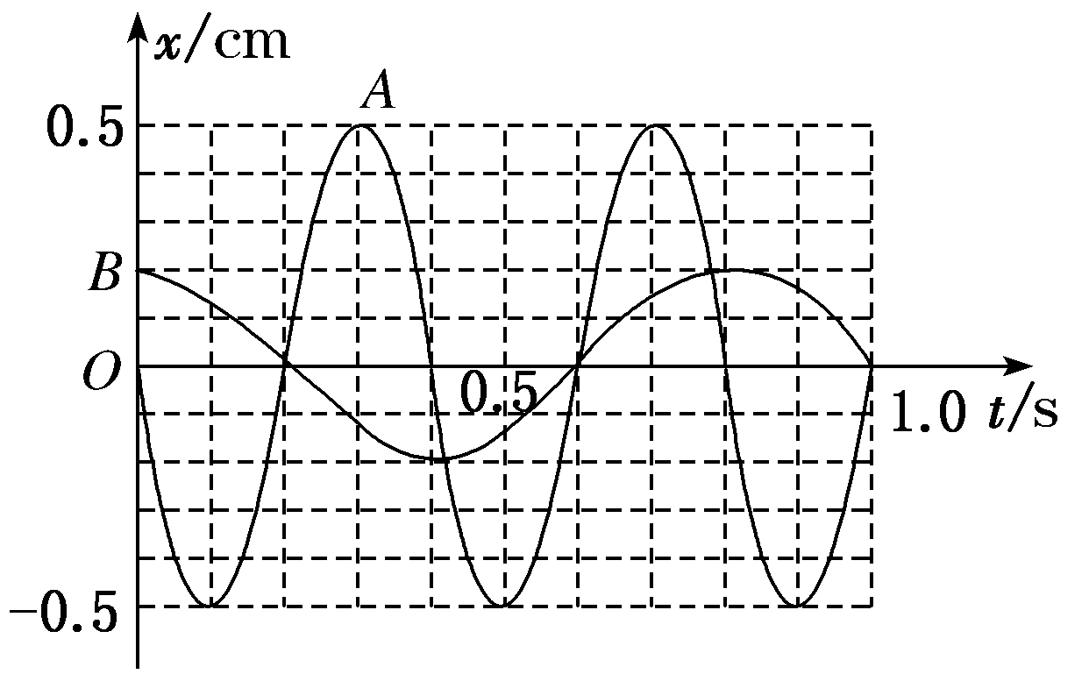
[对点训练]
如图所示为A、B两个简谐运动的位移—时间图像。
试根据图像写出：
(1)A的振幅是________ cm，周期是________ s；B的振幅是________ cm，周期是________ s。
(2)试写出这两个简谐运动的位移随时间变化的关系式。

Slide 33
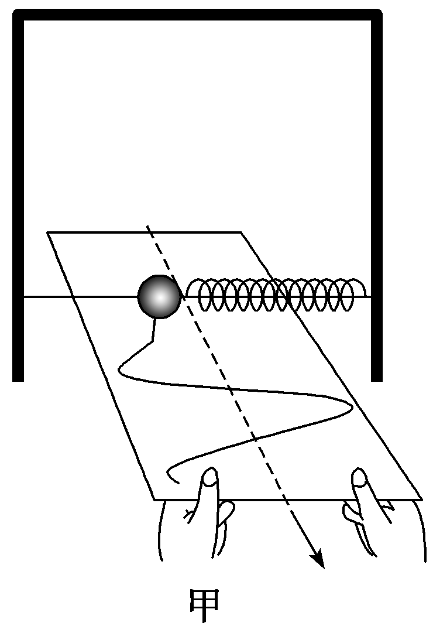
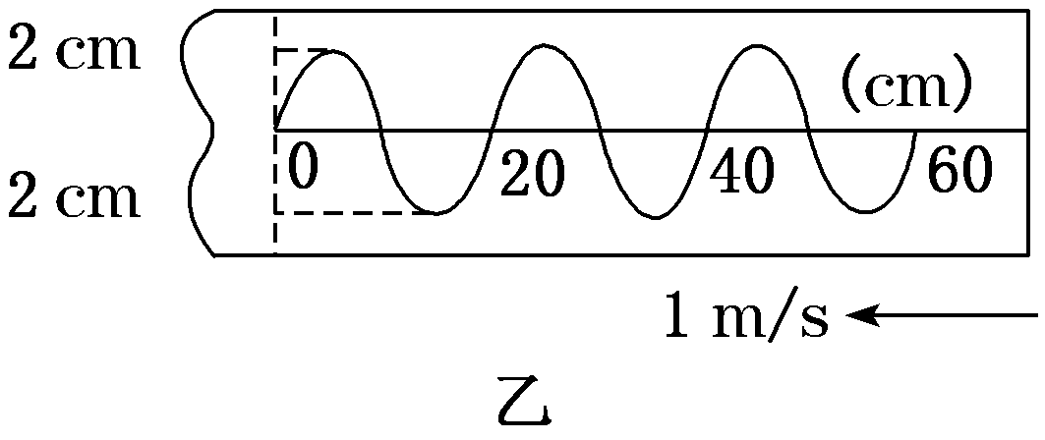
二、注重学以致用和思维建模
1．如图甲所示，弹簧和小球分别套在光滑横杆上，弹簧左端与小球相连，右端固定在支架上，形成一个弹簧振子。在球底部固定一毛笔头，笔头下放一纸板。使小球偏离平衡位置并释放，其振动可视为简谐运动。沿图示方向匀速拉动纸板，笔头会在纸板上画出一图像。
如图乙所示，为笔头在纸板上画出的图像，已知纸板匀速移动的速度为1 m/s，则振子振动的周期为多少？振幅多大？

Slide 34
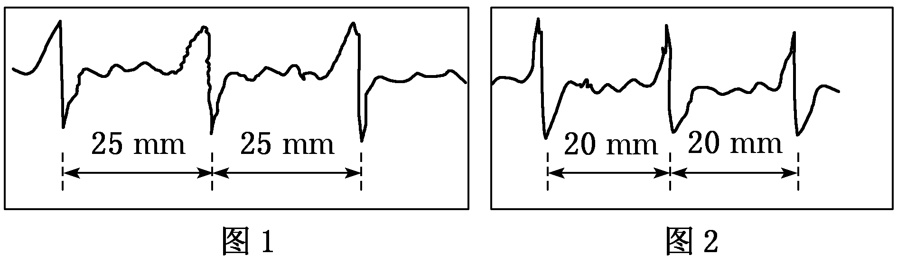
2．(选自鲁科版新教材课后练习)心电图仪通过一系列的传感手段，可将与人心跳对应的生物电流情况记录在匀速运动的坐标纸上。医生通过心电图，测量相邻两波峰间隔的时间，便可计算出1 min内人心脏跳动的次数(即心率)。同一台心电图仪正常工作时测得被检者甲、乙的心电图分别如图1、2所示。若医生测量时记下被检者甲每分钟心跳60次，则可推知乙每分钟心跳的次数和这台心电图仪输出坐标纸的走纸速度大小分别为 ( )
A．48次，25 mm/s B．48次，36 mm/s
C．75次，45 mm/s D．75次，25 mm/s

Slide 36


“课时跟踪检测”见“课时跟踪检测（九）”
(单击进入电子文档)

Slide 37


